Slide 1


Slide 2

الفرقة الرابعة
شعبة أدارة رياضية
كلية التربية الرياضية
قسم علوم الصحة الرياضية
المحاضرة السادسة
تغذية للرياضيين
د / عمرو سعيد إبراهيم

Slide 3

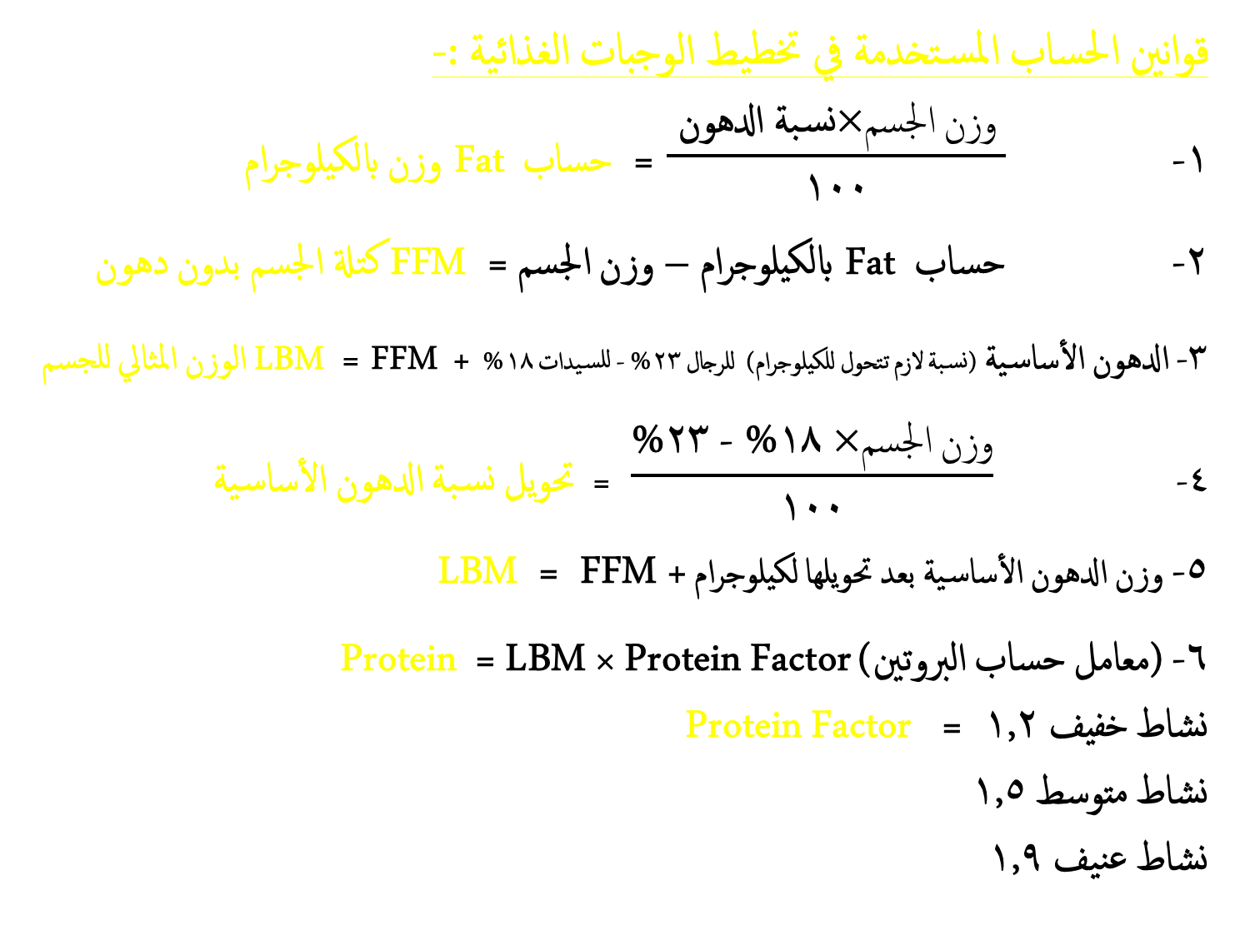
قوانين الحساب المستخدمة في تخطيط الوجبات الغذائية :-
1- $\frac{\text{نسبة الدهون }×الجسم وزن }{\text{100}}$ = حساب Fat وزن بالكيلوجرام
2- حساب Fat بالكيلوجرام – وزن الجسم = FFM كتلة الجسم بدون دهون
3- الدهون الأساسية (نسبة لازم تتحول للكيلوجرام) للرجال 23% - للسيدات 18% + FFM = LBM الوزن المثالي للجسم
4- $\frac{\text{\%}\text{23 }\text{− \%}\text{18 }×الجسم وزن}{\text{100}}$ = تحويل نسبة الدهون الأساسية
5- وزن الدهون الأساسية بعد تحويلها لكيلوجرام + FFM = LBM
6- (معامل حساب البروتين) Protein Factor × LBM = Protein
نشاط خفيف 1.2 = Protein Factor
نشاط متوسط 1.5
نشاط عنيف 1.9

Slide 4
7- 24 × معامل التأثير × (للسيدات 0.9 & للرجال 1) × الوزن بالكيلو جرام Wt = BMR
وهناك طريقة أخرى للحصول على BMR وهى :-
24.2 × الوزن Kg = للرجال BMR
22 × الوزن Kg = للسيدات BMR
8- نشاط الفرد × BMR = AMR
1.10 نشاط خفيف
1.40 نشاط متوسط
1.90 نشاط عنيف
9- تقسيم (AMR) على الكربوهيدرات والبروتين والدهون كالنسب الاتيه :-
AMR
دهون
20%
20%
بروتين
30%
35%
كربوهيدرات
50%
45%

Slide 5
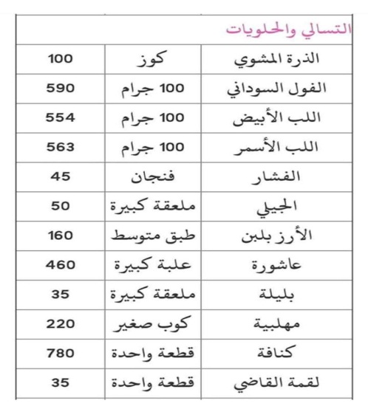
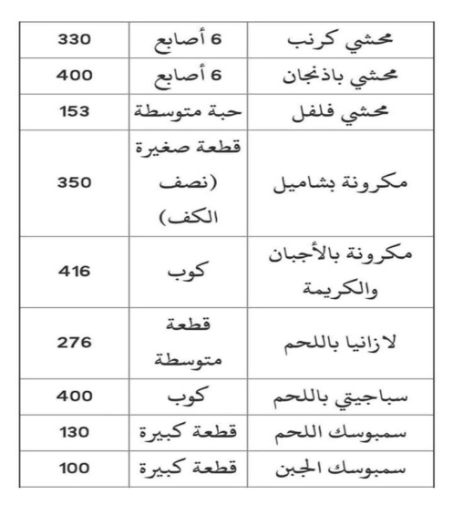
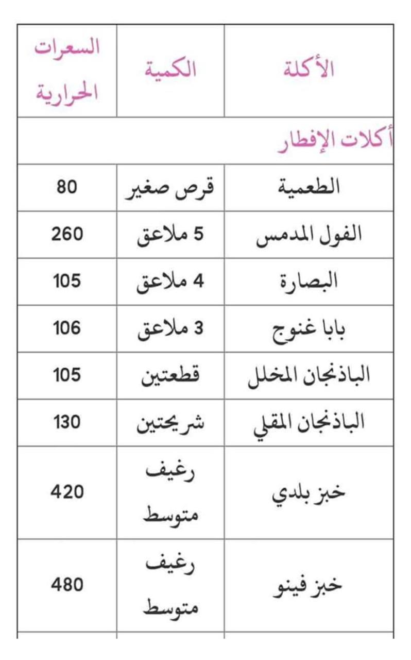
10- تخطيط الوجبات الغذائية من الكربوهيدرات والبروتين والدهون علي مدار اليوم
فطار سناكس غذاء سناكس عشاء
30% 10% 30% 10% 20%
20% 15% 30% 15% 20%
11- توزيع الغذاء على الوجبات وفقاً لسعرارته الحرارية :

Slide 6
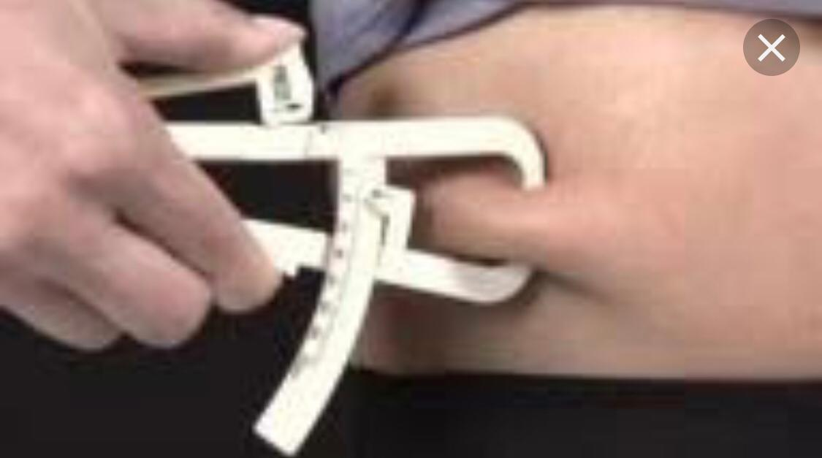
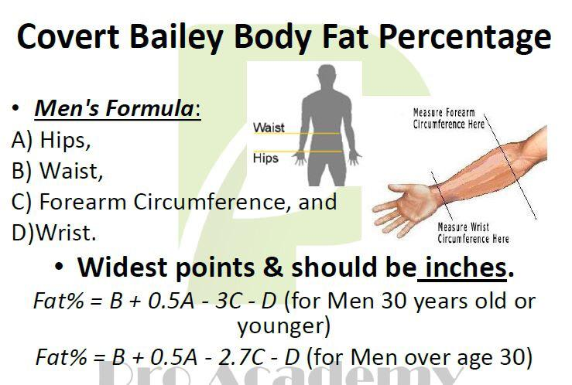
حساب نسبة الدهون لجسم الانسان :-
Cm (2.54) = inches (1)
عند الرجال بتجيب القياسات الاتيه :-
الرست Wrist (D)
الساعد Circum (C)
الوسط Waist (B)
الحوض Hips (A)
القانون :-
(للرجال أصغر من 30 سنة) Fat = B + (0.5 × A) – (3 × C) – D
(للرجال أكبر من 30 سنة) Fat = B + (0.5 × A) – (2.7 × C) – D

Slide 7
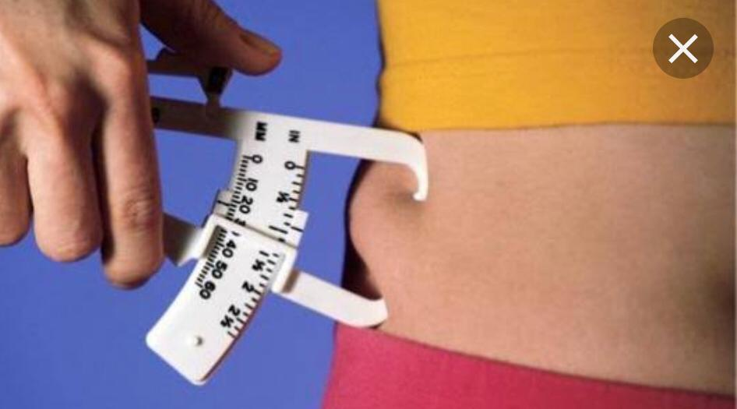
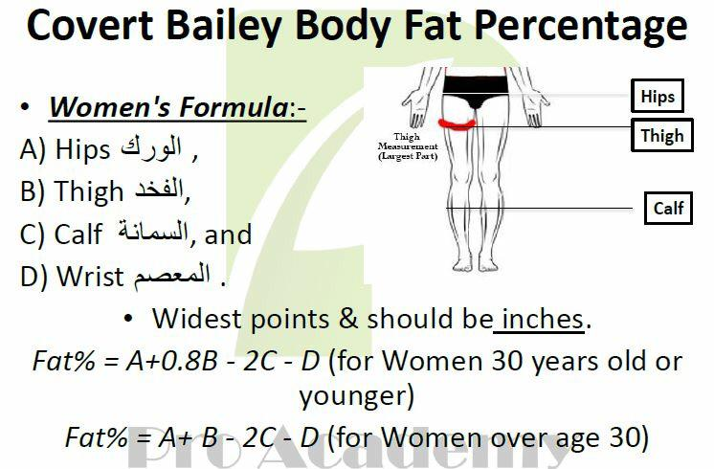
عند السيدات بتجيب القياسات الاتيه :-
الرست Wrist (D)
السمانة Calf (C)
الفخذ Thigh (B)
الحوض Hips (A)
القانون :-
(للسيدات أصغر من 30) Fat = A + (0.8 × B) – (2 × C) – D
(للسيدات أكبر من 30) Fat = A + B – (2 × C) – D

Slide 8
وجبات قبل وأثناء وبعد التمرين :-
وجبة قبل التمرين :- من (2 – 3) ساعات
دهون Fats قليلة جداً | بروتين Pro بكمية متوسطة | كربوهيدرات CHO أكثر حاجة بيحتاجها الجسم قبل التمرين ب 2 – 3 ساعات
الألياف Fiber ممنوعة قبل التمرين لأنها تأخر عملية امتصاص وهضم الغذاء مثل أي فاكهه بها ألياف مثل : التفاح – البطيخ – البطاطا – العدس – الخرشوف . | الفيتامينات والأملاح Vi / Mi يحتاجها الجسم دائماً | السوائل Fluids يحتاجها الجسم دائماً

Slide 9
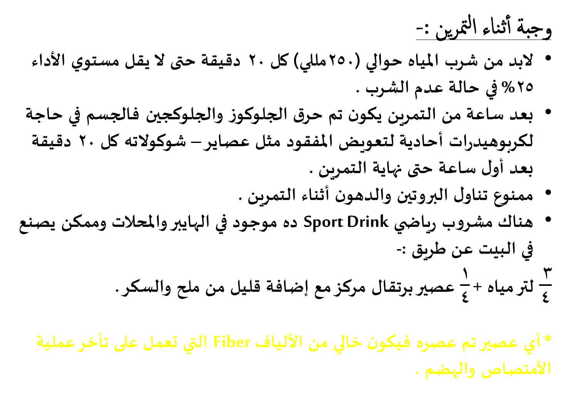
وجبة أثناء التمرين :-
لابد من شرب المياه حوالي (250مللي) كل 20 دقيقة حتى لا يقل مستوي الأداء 25% في حالة عدم الشرب .
بعد ساعة من التمرين يكون تم حرق الجلوكوز والجلوكجين فالجسم في حاجة لكربوهيدرات أحادية لتعويض المفقود مثل عصاير – شوكولاته كل 20 دقيقة بعد أول ساعة حتى نهاية التمرين .
ممنوع تناول البروتين والدهون أثناء التمرين .
هناك مشروب رياضي Sport Drink ده موجود في الهايبر والمحلات وممكن يصنع في البيت عن طريق :-
$\frac{\text{ 3}}{\text{4}}$ لتر مياه + $\frac{\text{1}}{\text{4}}$ عصير برتقال مركز مع إضافة قليل من ملح والسكر .
* أي عصير تم عصره فيكون خالي من الألياف Fiber التي تعمل على تأخر عملية الأمتصاص والهضم .

Slide 10
وجبة بعد التمرين :-
دهون Fat يحتاج الجسم بكميات قليلة جداً | البروتين Pro يحتاج الجسم كميات كبيرة جداً تعويضاً عن ما فقده أثناء التمرين | CHO كربوهيدرات يحتاج الجسم كميات كبيرة جدا تعويضاً عن ما فقده أثناء التمرين
الالياف Fiber يحتاج الجسم كميات قليلة جداً . | الفيتامينات والمعادن Vi / Mi يحتاج الجسم كميات متوسطة تعويضاً عن ما فقده أثناء التمرين . | السوائل Fluids يحتاج الجسم كميات كبيرة جداً تعويضاً عن ما فقده أثناء التمرين .

Slide 11
تخطيط الوجبات لشخص رياضي (التمرين من الساعة 7 إلى الساعة 9) :
الساعة 11 الساعة 2 الساعة 5 الساعة 10 الساعة 12
( وجبة قبل التمرين) ( وجبة بعد التمرين)
CHO 20% 10% 30% 30% 10%
Pro 20% 10% 20% 30% 20%
Fat 30% 30% 10% 20 % 10%

